Slide 1
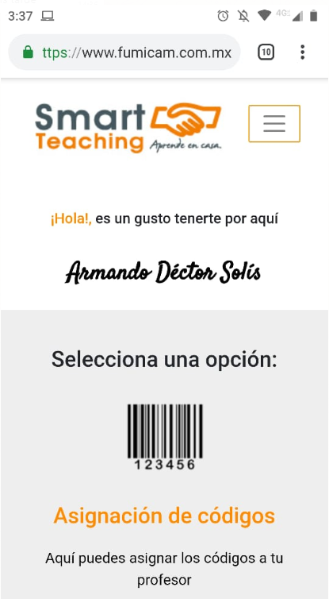
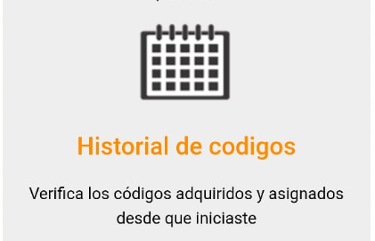

Poner la palabra
“¡Hola!” mas naranja
ALUMNOS
movil
Disminuir espacio entre icono y titulo naranja
Quitar espacio o dejarlo mínimo
Línea divisoria

Slide 2
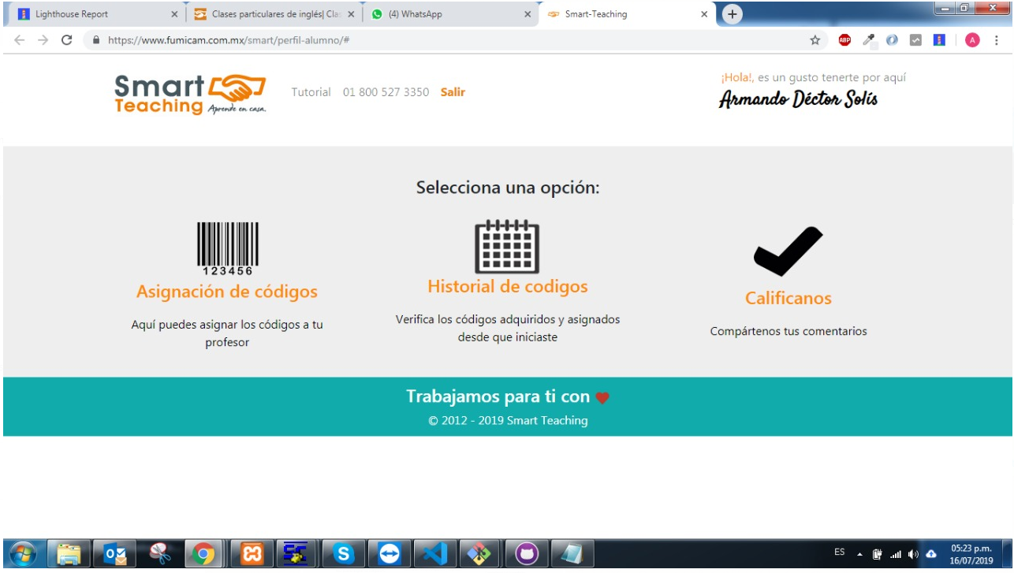
ALUMNOS
compu
Hacer mas parte la sección de gris y dejar en medio los iconos
Poner siempre en pie de pagina (footer)

Slide 3




Mis materias
Revisa y actualiza las materias que
puedes impartir
PROFESOR
Mis zonas de clase
Revisa las zonas donde
impartirás tus clases
Registrar códigos
Aquí puedes subir los códigos
que tengas
Historial de códigos
Verifica los pagos de tus códigos
Mis pagos
Verifica los pagos efectuados
Mis datos personales
Valida o actualiza tus datos

